Slide 1




Исән яши тирән тамырлар
Югары Ослан китапханәләр системасы
Татар Макылы авыл китапханәсе
Татар язучысы, галим, күренекле дәүләт эшлеклесе Галимҗан Ибраһимовның тууына 135 ел тулу уңаеннан электрон белешмә.
2022

Slide 2
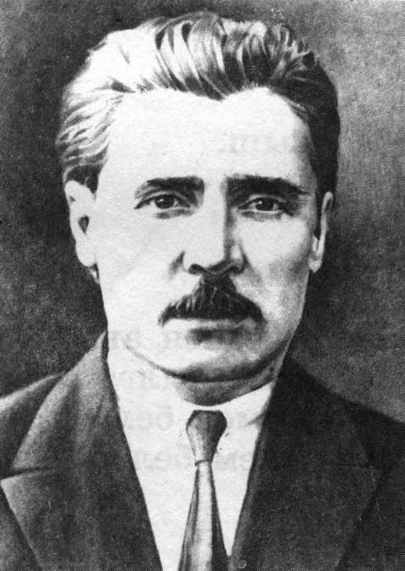


Атаклы язучы, галим, күренекле җәмәгать һәм дәүләт эшлеклесе Галимҗан Гыйрфан улы Ибраһимов 1887 елның 12 мартында Башкортстанның Авыргазы районы) Солтанморат авылында туа. Аның әтисе Гыйрфан карт, мәдрәсәдә укып, Галимҗанның әнисе Бибихәсәнә апа исә, тумышы белән Троицк шәһәреннән булып, заманы өчен яхшы тәрбия алган белемле хатыннардан исәпләнгән.
Әти-әнисеннән укырга-язарга өйрәнгәннән соң, Галимҗан ике кыш Кешәкне авылы мәдрәсәсенә укырга йөри. Шул ук вакытта туган авылындагы өч класслы земство мәктәбендә русча башлангыч белем ала.
1898—1905 елларда ул Оренбург шәһәрендә, әдәбият дөньясына тартыла. Үзлегеннән белемен күтәрү юлларын таба: шәһәр китапханәсенә йөри, газета-журналларны бик кызыксынып укый. Ә инде 1905 елгы революция тәэсирендә мәдрәсәләрдә иске тәртипләргә каршы хәрәкәт кузгалгач,, Г. Ибраһимов та, башка шәкертләр белән бергә, уку программаларына яңалык кертүне таләп иткән демонстрацияләрдә катнаша башлый һәм шуның өчен ахырда мәдрәсәдән куыла.

Slide 3
1906 елның көзендә ул Уфага да әле яңарак кына ачылган «Галия» мәдрәсәсенә укырга керә. Аның беренче әдәби әсәрләре — «Зәки шәкертнең, мәдрәсәдән куылуы» (1907), «Гыйшык корбаннары» (1908), «Татар хатыны ниләр күрми», исемле хикәяләре һәм «Борынгы ислам мәдәнияте» (1908—1909) дигән тарихи хезмәте языла. 1909 елны Казанга килә.. Казанда яшәгән бу беренче чорында (1909—1912) Г. Ибраһимовның ижат активлыгы аеруча көчәя. Ул («Яз башы», «Диңгездә»» «Йөз ел элек», «Сөю — сәгадәт», «Уты сүнгән җәһәннәм», «Карак мулла» һ. б.) һәм «Яшь йөрәкләр» (1912) исемле романын яза. Шул заманда ук татар прозаикларының алгы сафында баручы художник итеп таныта. Г. Ибраһимов әдәби тәнкыйть һәм публицистика өлкәсендәге эшчәнлеген дә киң җәелдереп җибәрә. Мәкаләләрендә ул татар әдәбиятының барышына, аерым жанрларның үсешенә, гомумән татар матбугатына, сәнгатькә, милли театрга, әдәби телгә, тарихка бәйләнешле күп төрле актуаль мәсьәләләрне күтәреп чыга һәм аларны заманның алдынгы идея-эстетик карашлары нигезендә хәл итәргә омтыла.

Slide 4



1912 елның ахырында Г. Ибраһимов Казаннан Киевка китә һәм анда университетта укып йөри, бер үк вакытта Киевтагы мөселман студентларының яшерен оешмалары эшендә актив катнаша. 1913 елның апрелендә ул патша властьлары тарафыннан кулга алына, ә июнь урталарында төрмәдән чыккач, 1917 елгы Февраль революциясенә чаклы даими охранка күзәтүе астында яшәргә мәҗбүр була. 1913 елның көзеннән 1914 елның февраленә хәтле Г. Ибраһимов Казанда әле яңарак кына чыга башлаган әдәбият-сәнгать журналы «Аң» редакциясендә җаваплы секретарь булып эшли, аннары, яңадан Киев, Одесса һәм Сухуми шәһәрләрендә берничә ай яшәп кайтканнан соң, 1915—1917 еллар арасында Уфада «Галия» мәдрәсәсендә укыта. Бу чорда әдипнең эстетик һәм иҗтимагый карашлары тагы да ачыклана төшә, әдәби иҗатында җитди үзгәрешләр, яңа сыйфатлар барлыкка килә: ул үз әсәрләрендә иҗтимагый проблемаларны кыюрак күтәрә башлый, хезмәт кешеләренең реалистик образларын сурәтләүгә таба кискен борылыш ясый. «Көтүчеләр» (1913), «Табигать балалары» (1914), «Мәрхүмнең дәфтәреннән» (1914) кебек хикәяләр һәм, аеруча беренче рус революциясендә татар халкы вәкилләренең катнашуын сурәтләгән «Безнең көннәр» исемле романы, язучы иҗатындагы әнә шул уңай үзгәрешләрнең ачык мисаллары булып тора. Әдәби әсәрләр һәм тәнкыйть, публицистик мәкаләләреннән тыш, Г. Ибраһимов бу чорда, бигрәк тә «Галия» мәдрәсәсендә укытучы булып эшләү елларында, гыйльми-педагогик хезмәтләр язуга да зур игътибар бирә. Аның «Татар сарыфы» (1911), «Татар нәхүе» (1911), «Татар им-лясы» (1914), «Яңа әдәбият» (1914), «Әдәбият дәресләре» (1914), «Татар телен ничек укытырга» (1916) исемле китаплары, татар теле һәм әдәбияты буенча беренче җитди теоретик һәм методик хезмәтләр буларак, озак еллар «буе мәктәпләрдә дәреслек-кулланма рәвешендә укылып йөриләр.

Slide 5
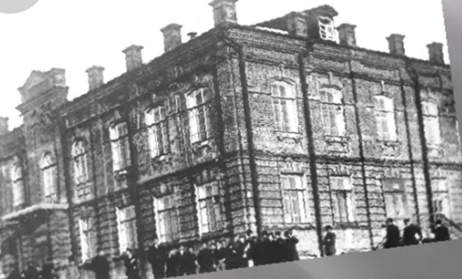
1917 елгы Февраль революциясе көннәрендә Г. Ибраһимов, «Галия»дәге укытучылык эшен ташлап һәм язучылык эшен вакытлыча бер якка куеп, үзенең бөтен талантын, энергиясен көндәлек матбугат һәм революция эшенә юнәлтә.
1918 елның январенда ул, большевистик делегатлар белән берлектә, Учредительное собраниене ташлап чыга һәм шуннан соңгы бөтен практик эшен Совет властен ныгытуга багышлый. Ул Советларның III Бөтенроссия съездында катнашып, анда БҮБК члены итеп сайлана. Шул ук чорда Мулланур Вахитов белән бергә Халык Комиссарлары Советы янында төзелгән Үзәк мөселман комиссариатында эшли, комиссариат тарафыннан чыгарылган «Чулпан» газетасына редакторлык итә. Бу чорда аңа берничә мәртәбә В. И. Ленинның чыгышларын тыңларга туры килә, һәм ул, татар язучыларыннан беренче буларак, юлбашчы белән очрашып сөйләшү бәхетенә ирешә. 1918 елның көзендә Г. Ибраһимов, авырып китеп, больницада дәваланып чыга һәм шул ук елны Казанга кайтырга мәҗбүр була.

Slide 6

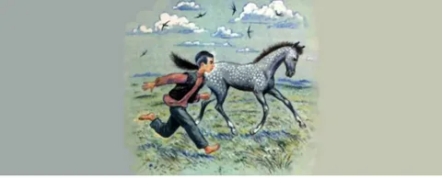
Язучы-художник буларак, ул татар совет әдәбиятында беренчеләрдән, революция, гражданнар сугышы вакыйгаларын («Яңа кешеләр» драмасы, 1920, «Кызыл чәчәкләр» повесте, 1921), егерменче еллар башында авылда һәм шәһәрдә җәелгән кискен .сыйнфый көрәш картиналарын («Тирән тамырлар» романы, 1926) калку итеп сурәтли. Г. Ибраһимовның иҗат колачы милли кысаларда гына чикләнеп калмый, ул революциягә кадәрге чор казакъ тормышының социаль һәм ыруглык каршылыкларын искиткеч тирән һәм тәэсирле итеп ачкан «Казакъ кызы» (1923) романын иҗат итә, әүвәлрәк язылган «Татар хатыны ниләр күрми» повесте белән «Безнең көннәр» романының яңа вариантларын бирә. Бу әсәрләр хәзер дә татар әдәбиятының социалистик реализм рухында язылган иң матур үрнәкләреннән саналалар.
Совет чорында Г. Ибраһимов «Шәрекънең бөек революционеры Мулланур Вахитов» (1919), «Сарайларга сугыш, фәкыйрь өйләргә туганлык» (1920), «Бөек Октябрь революциясе һәм пролетариат диктатурасы» (1920), «Татарлар арасында революция хәрәкәтләре. 1905» (1925), «Татар мәдәнияте нинди юл белән барачак?» (1927), «Урал» һәм «урал»-чылар» (1927) исемле хезмәтләре үз вакытында Татарстанда тарих фәне һәм иҗтимагый фикер үсешенә уңай йогынты ясыйлар.

Slide 7

Ул В. И. Ленинның теоретик мирасын татар теленә тәрҗемә итү һәм бастырып чыгару буенча Татарстан партия өлкә комитеты тарафыннан төзелгән махсус комиссиянең эше белән нәтиҗәле җитәкчелек итә.
Фән, культура өлкәсендәге күренекле хезмәтләре өчен
Г. Ибраһимов 1928 елда Дәүләт Сәнгать фәннәре академиясенең хәкыйкый члены итеп сайлана Һәм шулай ук Көнчыгышны өйрәнү буенча Бөтенроссия гыйльми ассоциациясенең член-учредителе була. 1932 елда аңа Бөтенроссия Үзәк Башкарма Комитеты карары белән Хезмәт Батыры дигән мактаулы исем бирелә.

Slide 8
1927 елдан башлап Г. Ибраһимов, көчәеп киткән үпкә авыруы аркасында, даими Кырымда яшәргә мәҗбүр була. Авыруының торган саен җитди төс ала баруына карамастан, ул гомеренең соңгы көннәренә кадәр әдәби һәм фәнни иҗат эшен дәвам иттерә.
Г. Ибраһимов репрессия корбаны, ул 1938 елның 21 январенда Казанда төрмә больницасында вафат була. 20 ләп хикәя, 3 повесть, 4 роман, бер пьеса, аерым китап булып чыккан унике фәнни хезмәт, биш йөзгә якын тәнкыйть һәм публицистик мәкалә, тел һәм әдәбият буенча уннан артык дәреслек бастырып чыгара. Г. Ибраһимов 1934 елдан СССР Язучылар союзы члены.

Slide 9
Язучы турында каян укырга була?
Галимҗан Ибрагимов турында Суфиан Поварисовның «Пәйгамбәр таңы» китабын укып белә аласыз.
Район китапханәләре челтәрендә язучының әсәрләре үзенең укучыларын көтә.
“Әдәмнәр”, “Тирән тамырлар”, “Сайланма әсәрләр”, тагы күп җыентыклар.
Китапханәләр сезне көтә, рәхим итегез!

